Slide 1
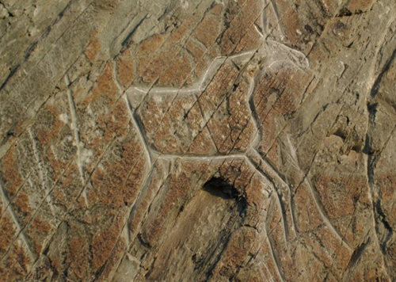
Муниципальное бюджетное образовательное учреждение
«Средняя общеобразовательная школа имени
Гаврила Гавриловича Новикова № 37»
ПАМЯТНИКИ И ИСТОРИЧЕСКИЕ МЕСТА РОДНОГО КРАЯ
Калачикова Людмила Владимировна Учитель начальных классов
Кемерово 2014

Slide 2
СОДЕРЖАНИЕ:
1. Введение………………………………………………………………............ | 3
2. Классификация памятников истории и культуры……….. | 5
3. Памятники истории и культуры города Кемерово………. | 7
4. Выявление исследовательской проблемы……………………. | 16
5. Заключение……………………………………………………..………………… | 21
6. Список используемых источников и литературы……….. | 22
7. Приложение……………………………………………………………………….. | 23

Slide 3
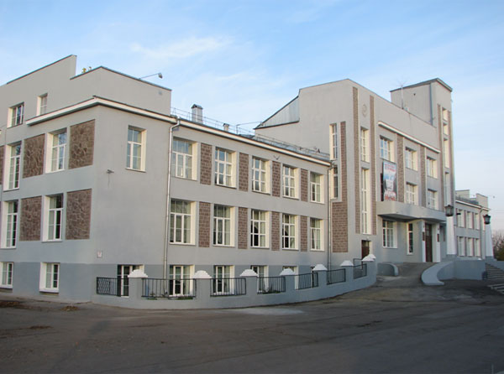
ВВЕДЕНИЕ
ЦЕЛЬ:
Изучить памятники Кузбасса во всем их разнообразии.
Зажечь искорку любви и интереса к истории и культуре Кузбасса.
ЗАДАЧИ:
Выяснить, что является памятником; дать их классификацию, привести примеры.
Провести исследование (тестирование) в классе на знание памятников Кузбасса.
Развивать потребность в исследовательской деятельности.
МЕТОДЫ: изучение литературы, поиск материала в Интернете.

Slide 4
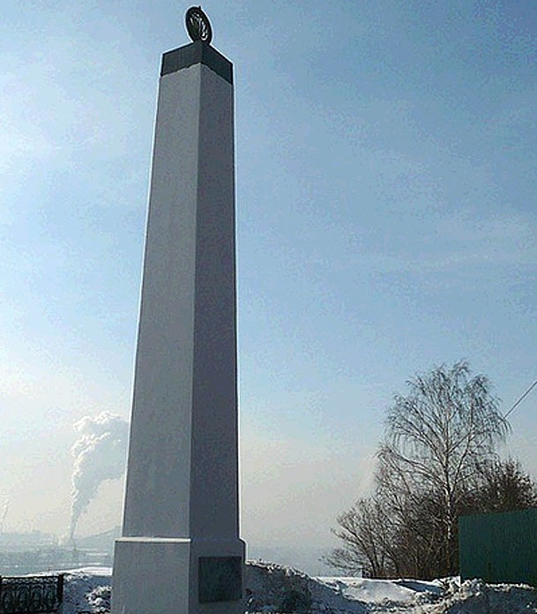
Памятник – это скульптура или архитектурное сооружение, предназначенные для увековечения реально существовавших (существующих) людей (иногда животных, исторических событий или объектов: скульптурная группа, статуя, бюст, плита с рельефом или надписью, триумфальная арка, колонна, обелиск. На сегодняшний день в Кемеровской области на государственной охране находится 1312 объектов культурного наследия, с учетом пообъектного состава 1351 (в составе 7 ансамблей в г. Кемерово находится 46 памятников архитектуры и градостроительства).

Slide 5
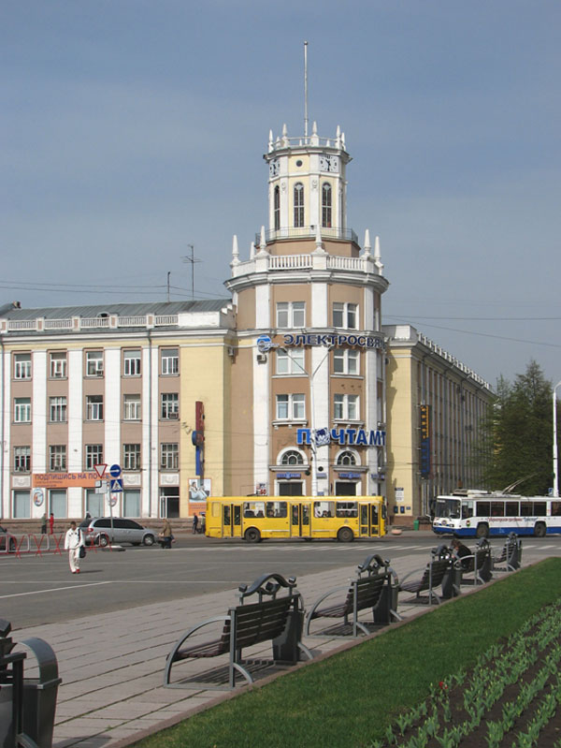
2. Классификация памятников культуры и истории
Памятниками культуры и истории называются сооружения (здания, захоронения, обелиски) и места, связанные с производственной, общественной, государственной и культурной деятельностью людей, произведения их материального и духовного творчества, представляющие историческую, научную, культурную, архитектурную ценность, требующую их охраны в интересах общества.
Условно все памятники истории и культуры можно разделить на «движимые» и «недвижимые» культурные ценности. Включению в «Свод» подлежат только недвижимые памятники, к ним относятся следующие группы памятников:

Slide 6
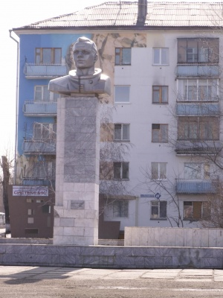
2.1. Памятники археологии (объекты, сохранившиеся в земле, на земле, под водой, характеризующие развитие и изменение материальной и духовной культуры человечества от первобытно-общинного строя до позднего феодализма.
2.2. Памятники истории (сооружения и места, связанные с производственной деятельностью человека, технические сооружения, связанные с важнейшими событиями в истории народа, государственных устройством, классовой борьбой и борьбой за независимость, с развитием науки, литературы, искусства, жизнью и деятельностью выдающихся людей).
2.3. Памятники архитектуры (отдельные здания, группы зданий, градостроительные комплексы и парковые ансамбли).
2.4. Памятники монументального изобразительного искусства (произведения художественного творчества – монументальная скульптура, живопись, памятники, бюсты, рельефы и так далее).
По значению объекты культурного наследия подразделены делятся на три категории:
Памятники федерального значения
Памятники регионального значения
Памятники местного (муниципального) значения

Slide 7
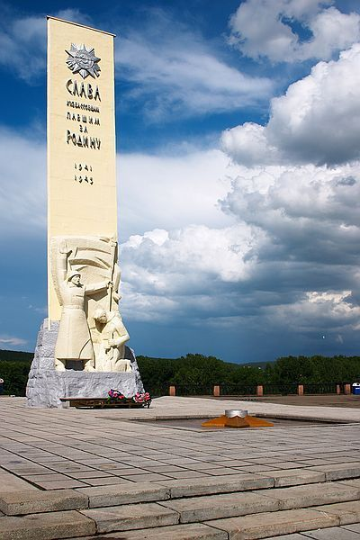
3. Памятники истории и культуры города Кемерово
В кемеровской области официально зарегистрированы 169 памятников истории, 344 памятника архитектуры и градостроительства, 31 памятник монументального искусства и 815 памятников археологии, из которых 24 памятника федерального значения.
3.1. Памятник воинам-кузбассовцам, павшим за Родину в 1941-1945 гг.
Установлен в 1970 году на Притомской набережной. Скульпторы: А.Щербаков, Н. Ковальчук
Сейчас памятник является местом, куда в торжественные дни приходят десятки тысяч трудящихся города, воины Российской Армии, студенты и школьники, чтобы почтить память земляков, дать слово быть преданными Родине, народу, как были и они. Здесь по традиции проходит торжественное празднование Дня Победы. У подножия памятника день и ночь горит Вечный Огонь Славы, зимой и летом лежат гирлянды живых цветов.

Slide 8
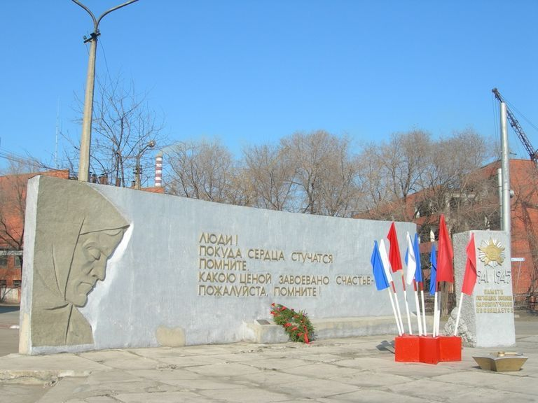
3.2. Стела «Скорбящая мать» – заводчанам, павшим за Родину в 1941-1945 гг.
В мае 1971 года возле здания заводоуправления «Карболита» установлен памятник рабочим этого завода, погибшим в годы Великой Отечественной войны 1941-1945 гг. Памятник этот — горизонтальная железобетонная стела с изображением профиля скорбящей матери. Он так и называется — «Скорбящая мать», скульптор Г.С. Трофимов.
В конце октября 2006 г. мемориал решили перенести на внутреннюю территорию завода, в красивый скверик.
Место расположения: пр. Советский на территории ОАО «Токем»

Slide 9
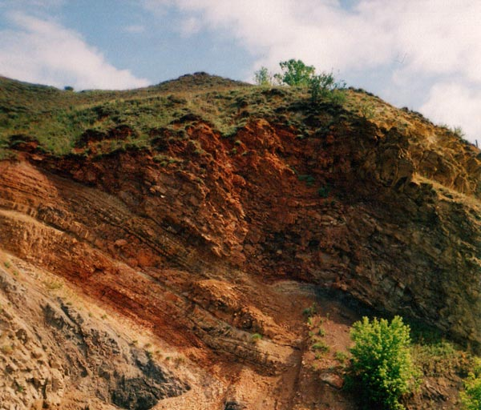
3.3. Гора горелая
Горелой горой называют участок ландшафта, входящего в охранную зону кемеровского историко-архитектурного музея-заповедника «Красная Горка» . Она является частью длинного обнажения правого берега реки Томь, берущего свое начало в районе деревни Красной и сходящего на нет на границе Кировского и Рудничного районов.
Береговое обнажение представляет собой настоящий «геологический музей», в естественной экспозиции которого пласты песчаника, сланца и угля хранят следы доисторических растений, волны древнего моря, окаменевшие стволы деревьев. Само береговое обнажение и Горелая гора являются результатом огромной работы реки, размывшей правый берег.
Уникальность Горелой горы состоит в том, что в данном случае памятником истории является часть неживой природы.

Slide 10
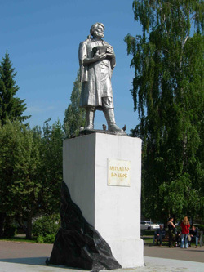
3.4. Памятник Михайле Волкову
Памятник Михайле Волкову — наверное, единственный памятник, так тесно исторически и географически связанный с нашим городом. В 1720—1722 годах в северных предгорьях Алтая группа С. Костылева вела поиски полезных ископаемых. Тогда, в те годы, и обнаружил М. Волков железную руду в Томском
уезде и каменный уголь в «горелой горе» в семи верстах от Верхотомского острога. Открытие памятника приурочили ко Дню шахтера — 23 августа 1968 года, месторасположение выбрали удачное и символическое — на площади напротив нынешнего Кузбасского Государственного технического университета. Скульптор Н.Г. Баранов

Slide 11
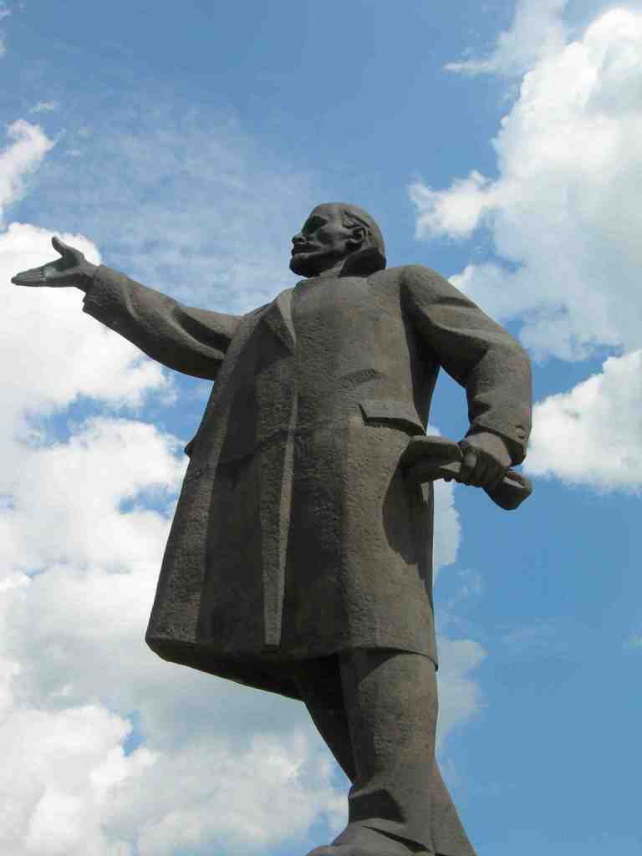
3.5. Памятник В.И. Ленину
Открытие памятника В.И. Ленину состоялось 17 апреля 1970 года.
Ленин изображен в полурасстегнутом осеннем пальто, простирает правую руку вперед, к горизонту, за которым открывается молодой город Сибири.
Через несколько лет после открытия скульптуры один из прохожих обратил внимание на маленький казус — пальто на Ильиче женское (пуговицы застёгиваются в другую сторону). Пришлось срочно сбивать Ленину все пуговицы.
За памятник Ленину скульптор Л. Кербель, архитекторы В. Суриков и В. Датюк получили республиканскую премию.

Slide 12
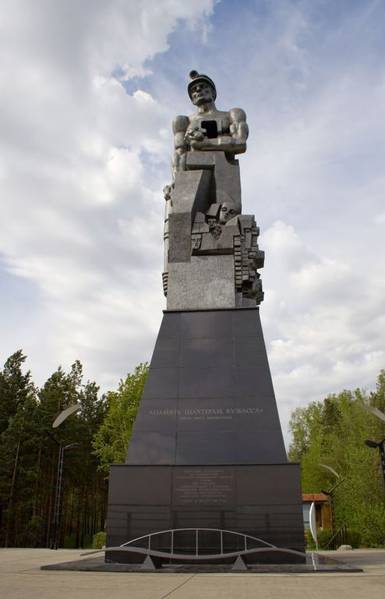
3.6. Монумент «Память шахтерам Кузбасса»
Памятник представляет собой фигуру шахтера, который одной рукой опирается на отбойный молоток, другую держит возле горящего сердца. На пьедестале у его подножия «маски скорби». Скульптура сделана в бронзе, пьедестал из черного гранита. Высота самой скульптуры — семь метров, высота пьедестала — четыре с половиной метра; вес памятника — 5 тонн. Место расположения: Музей-заповедник «Красная Горка», установлен в 2003 г.
Скульптор: Эрнст Неизвестный;
Архитекторы: О.Г. Ражев, Т.А. Кулиев

Slide 13
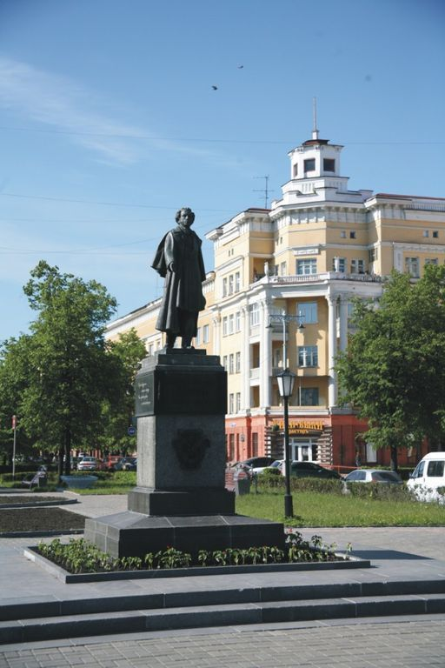
3.7. Памятник А. С. Пушкину
Это самый любимый кемеровчанами памятник.
6 ноября 1954 года состоялось открытие памятника Пушкину и площади его, а потом началась путаница. В каталоге памятников области записано, что наш Пушкин установлен в 1954 году, авторы — скульптор М. Манизер, архитектор В.Е. Шалашов. А вот на гранитном боку - «... открыт в 1964 году». В музее сохранились фотоснимки этого события. На них ясно видно, что событие происходило на фоне лозунга: «Да здравствует 37-я годовщина Великой Октябрьской социалистической революции». Так что сомнений в дате быть не может. Хулиганы выломали фрагмент постамента, и мастер, который ставил «заплатку», ошибся на десять лет.

Slide 14
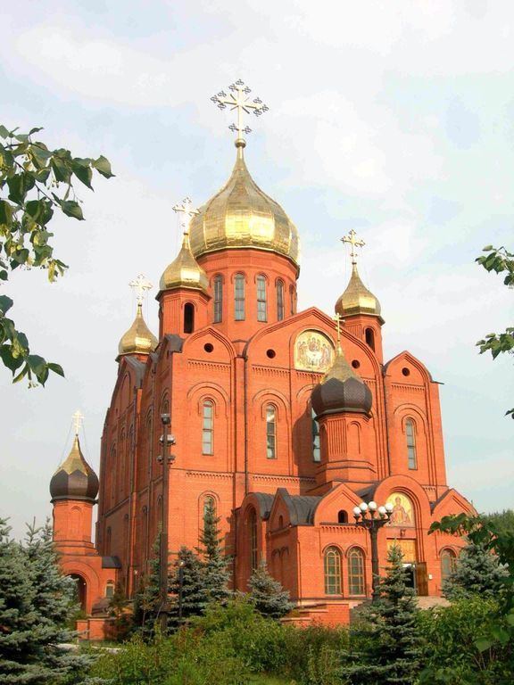
3.8. Знаменский кафедральный собор
Строительство Знаменского храма, его жизнедеятельность осуществляются за счет пожертвований прихожан, государственных предприятий, банков, коммерческих структур и Администрации Кемеровской области. Собору преподнесены драгоценные подарки от бизнесменов — старинные иконы, серебряный потир. При строящемся соборе была создана иконописная школа Александра Работнова, расписавшего ранее Георгиевский крестильный храм. Иконостас нижнего храма из белого известняка и 50 икон для двух иконостасов изготовлены московскими мастерами и иконописцами, а облицовку цветным мрамором сделали местные строители. Год постройки 1996 г. Архитекторы: А. Молодков; Г. Некрашевич
Место расположения: ул. Соборная, 24

Slide 15
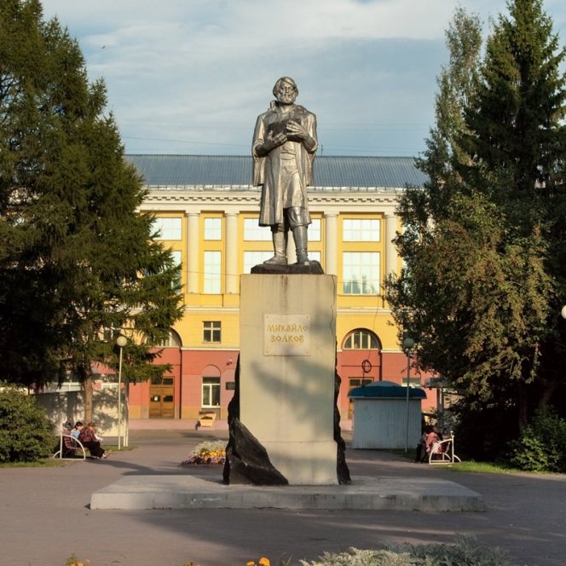
4. Выявление исследовательской проблемы
Я провела тестирование на тему «Как хорошо ты знаешь памятники?», среди учеников 3 «В» класса.
В тестировании приняло участие 25 человек.
Тест состоит из 6 несложных вопросов
1. Это знаменитый кемеровский памятник установлен
Александру Сергеевичу Пушкину
Михайло Волкову
Летчику-космонавту А.А. Леонову

Slide 16
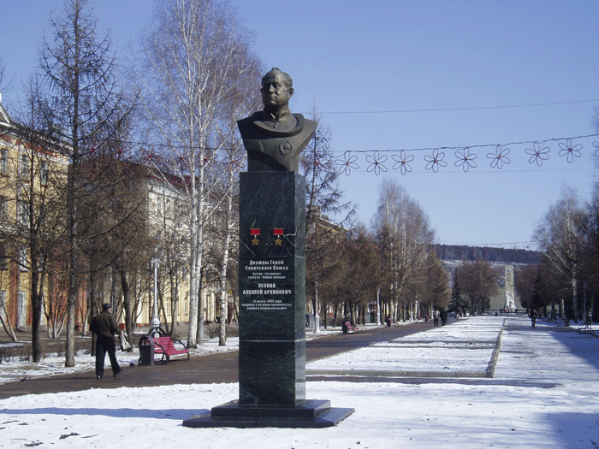
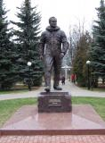
2. Какой из этих памятников установлен космонавту Юрию Гагарину

Slide 17
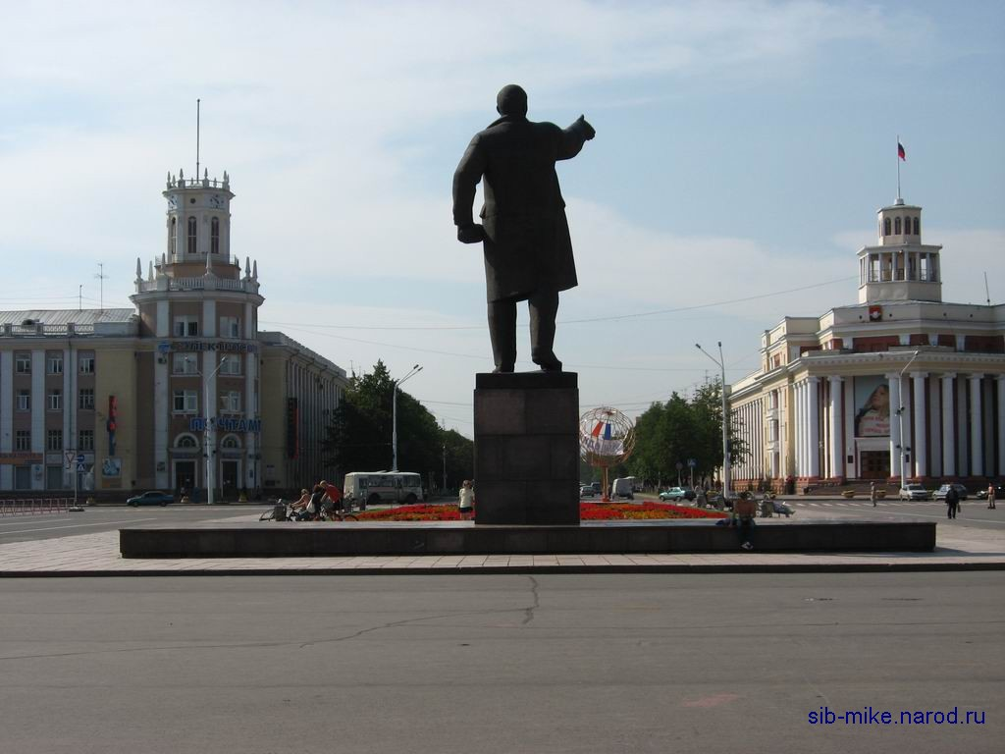
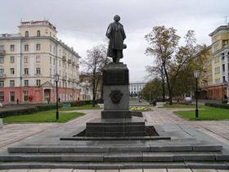
3. На какой улице расположен этот памятник
Площадь Волкова
Площадь Кирова
Площадь Советов
4. Это знаменитый русский писатель…..
Гоголь Николай Васильевич
Пушкин Александр Сергеевич
Крылов Иван Андреевич

Slide 18
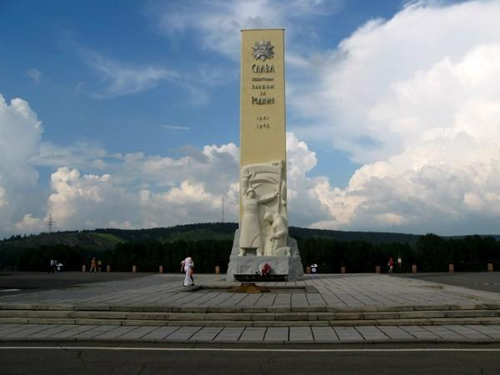
5. Мемориал посвящён……
Воинам – кузбассовцам Великой Отечественной войны
Памяти шахтеров Кузбасса
Воинам – кузбассовцам погибших в Афганистане

Slide 19
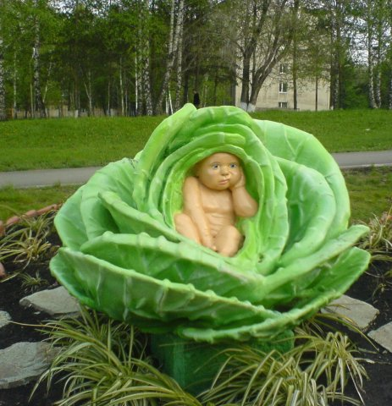
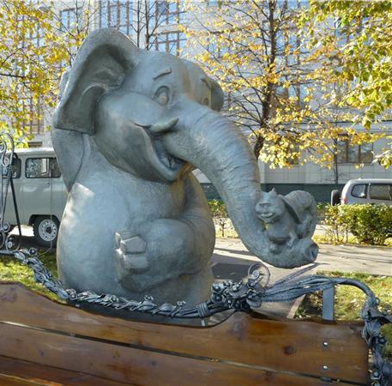
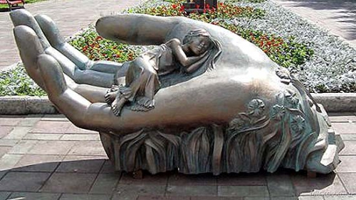
6. 1 октября – международный день Улыбки
Какой из представленных ниже памятников посвящен празднику Улыбки

Slide 20
Вывод:
В результате исследования, я поняла, что мои сверстники хорошо знают названия памятников города Кемерово, но еще путают местоположение, и многие не знают при каких обстоятельствах появились памятники, можно сделать вывод о том, что краеведческую работу необходимо проводить, чтобы повысить уровень знаний, воспитать гражданскую позицию, бережного отношения к памятникам истории, культуры края. Тестирование подтвердило актуальность выбранной темы «Культурное наследие».

Slide 21
5. Заключение
Основой сохранения историко-культурного наследия является соответствующая нормативно-правовая база. Отдельные нормы, направленные на урегулирование правоотношений по охране культурного наследия, содержатся в Градостроительном Кодексе РФ, Земельном Кодексе РФ, Налоговом Кодексе РФ, Федеральных законах «Об архитектурной деятельности в Российской Федерации».
Актуальность исследования состоит в том, что физическое состояние более половины, находящихся под охраной государства памятников истории и культуры России продолжает ухудшаться и характеризуется в наше время как неудовлетворительное. Памятники истории и культуры России составляют весомую долю в культурном и природном наследии мира, вносят важнейший вклад в устойчивое развитие нашей страны и человеческой цивилизации в целом, что и предопределяет высочайшую ответственность российского народа и государства за сохранение своего наследия и передачу его последующим поколениям.

Slide 22
6. Список использованных источников и литературы
1. Памятники истории и культуры. Закон об охране и использовании памятников истории и культуры. В ред. Указа Президиума ВС РСФСР от 18.01.1985 г. / Государственные списки памятников истории и культуры Пермской области -Пермь, 2001. - С. 198.
2. Батов В.И. Проблема мемориального проектирования. // Памятниковедение: теория, методология, практика (Сб. научн. тр. НИИ культуры, № 144). - М., 1986. - С. 32.
3. Федеральный Закон РФ от 25 июня 2002 г. N 73-ФЗ "Об объектах культурного наследия (памятниках истории и культуры) народов Российской Федерации"
4. Кулемзин А.Н. Охрана памятников в России [Текст]:учеб.пособие/ А.Н Кулемзин.- Томск, 1999.
4. Сайт Департамента культуры и национальной политики Кемеровской области.

Slide 23
7. ПРИЛОЖЕНИЕ

